Slide 1
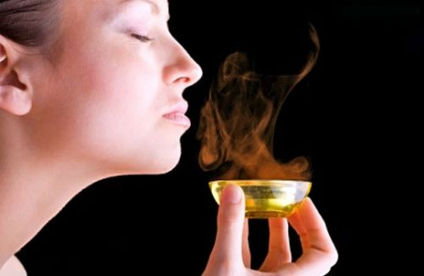
Сенсорні системи смаку і нюху дотику і рівноваги

Slide 2
Система рівноваги

Slide 3
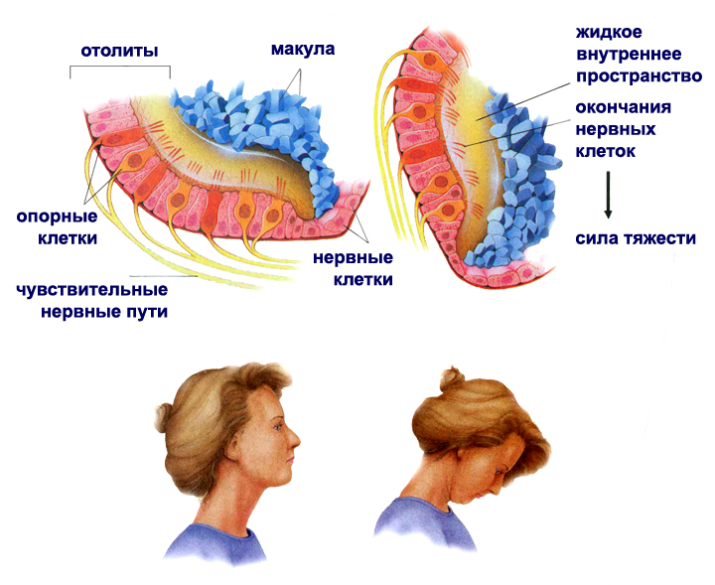
Вестибулярний апарат створює образ довжини шляху, поворотів, підйомів і спусків на ньому. Це – орган відчуття простору.
Вестибулярний аппарат складається з :
а) круглого та овального мішечків;
б) переддвер'я;
в) трьох півколових каналів.

Slide 4
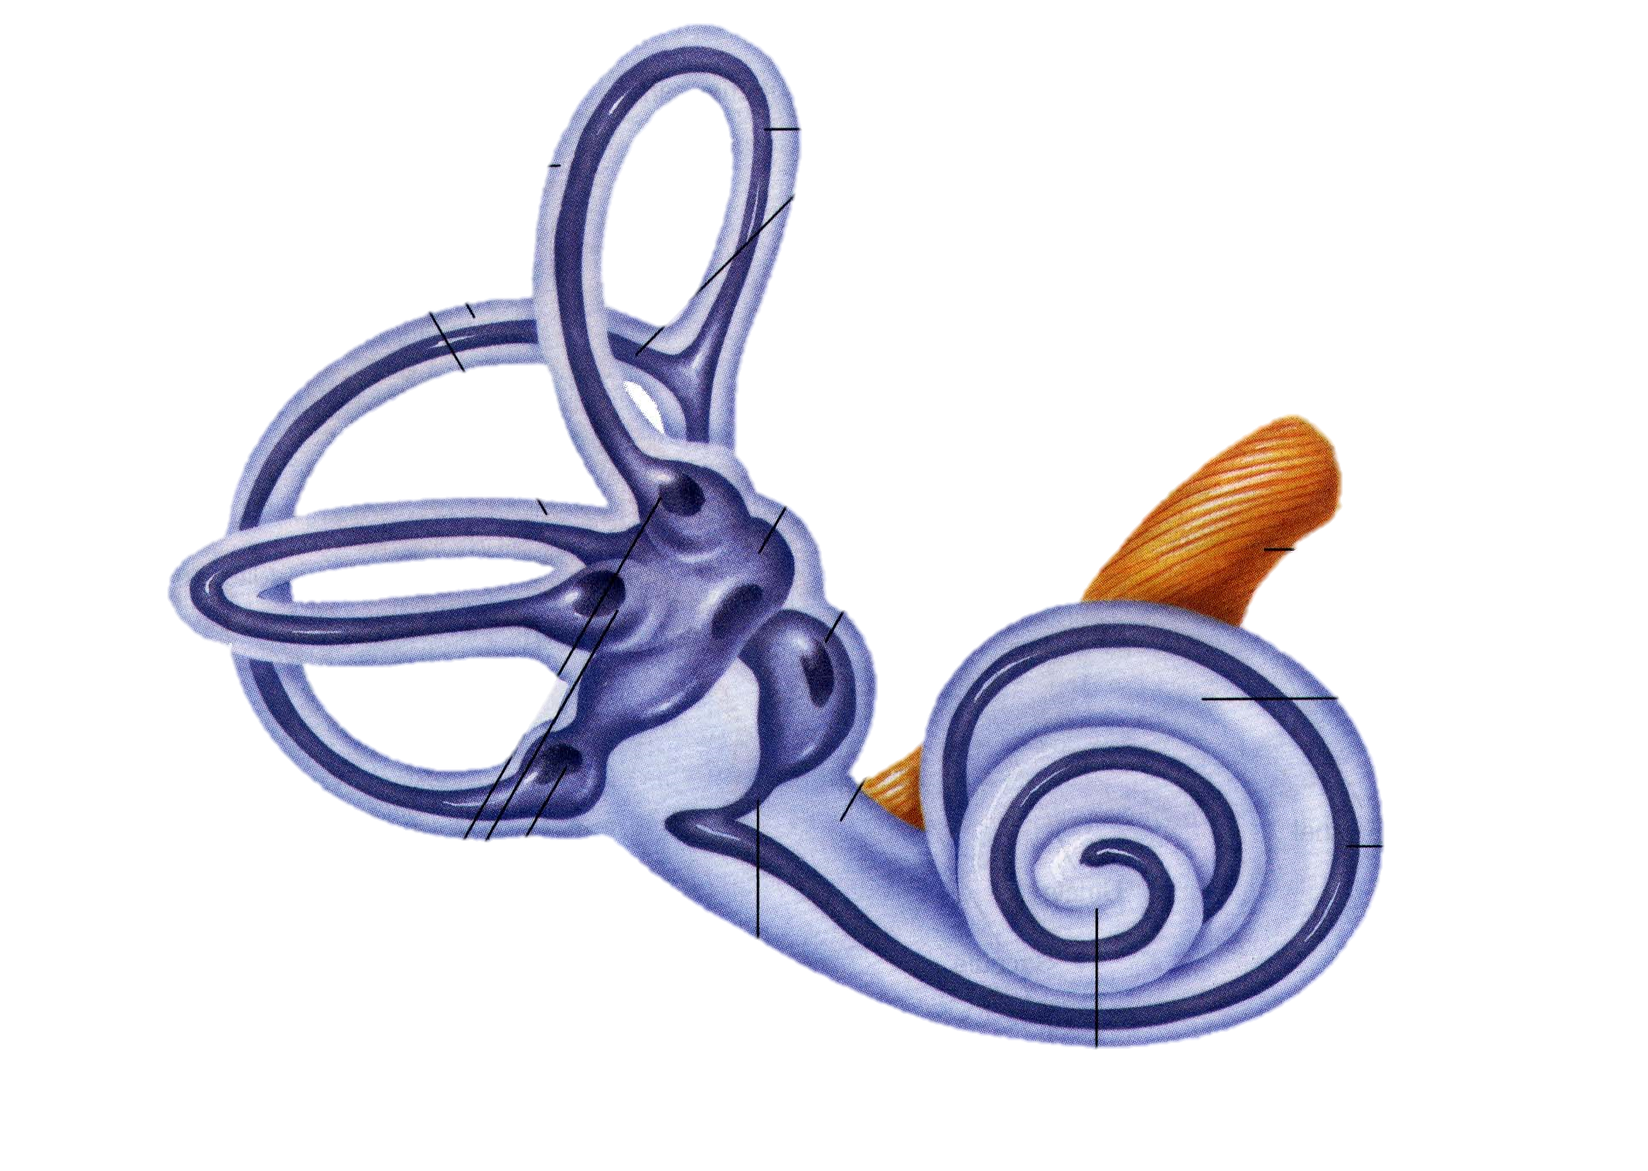
Вестибулярний апарат
Орган рівноваги – вестибулярний апарат
Складається з 2х мішечків і 3х півколових каналів
Заповнений рідиною
Всередині чутливі клітини

Slide 5
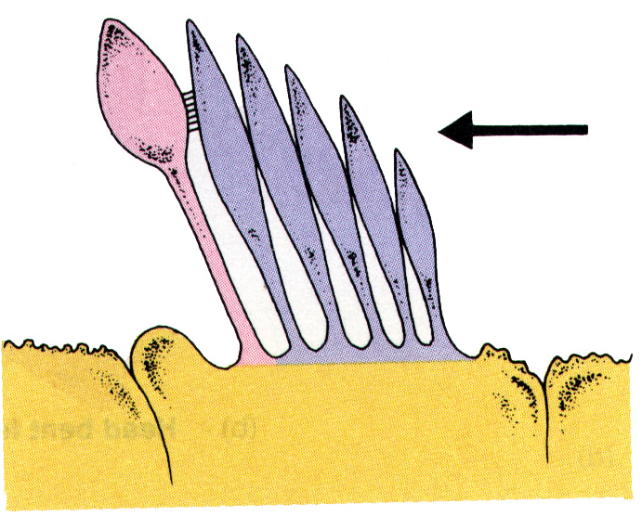
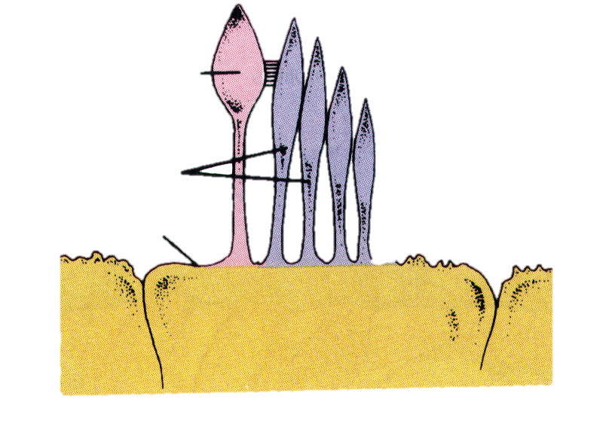
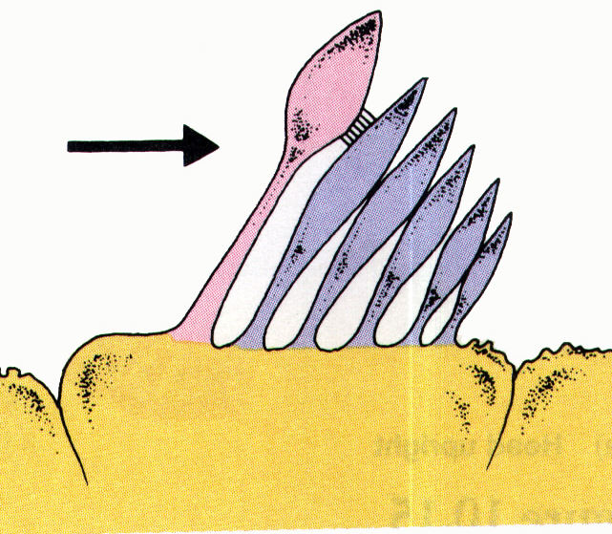

Slide 6
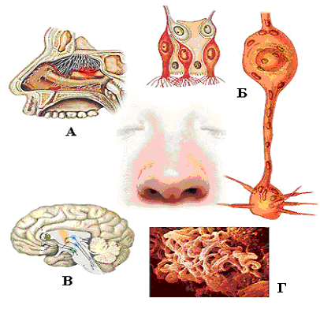
Функції носа: дихальна, захисна, кондиціонер, мімічна, резонансна, нюхова.
А – носові ходи носової порожнини; Б – нюхові рецепторні клітини; В – кірковий центр нюху (скронева доля великих півкуль); Г – епітелій нюхової ділянки носової порожнини

Slide 7
Нюхова сенсорна система
Периферична ланка– нюховий епітелій
Середня ланка – нюховий нерв
Центральна ланка – нюхова чутлива кора

Slide 8
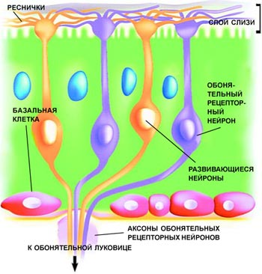
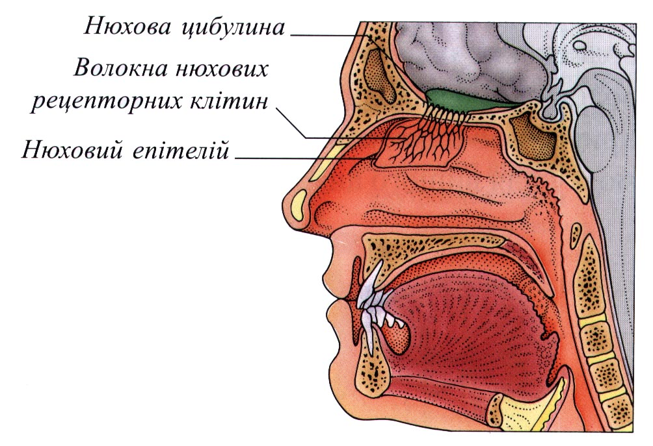

Slide 9
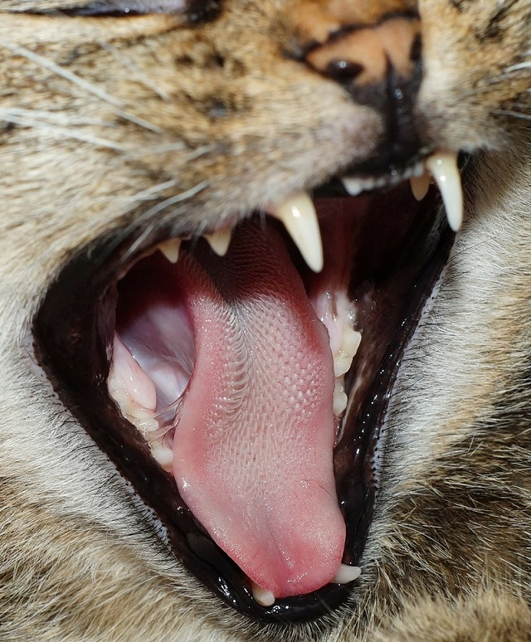
Смакова сенсорна система
Периферична ланка– смакові сосочки
Середня ланка –смакові шляхи
Центральна ланка – смакова чутлива кора

Slide 10
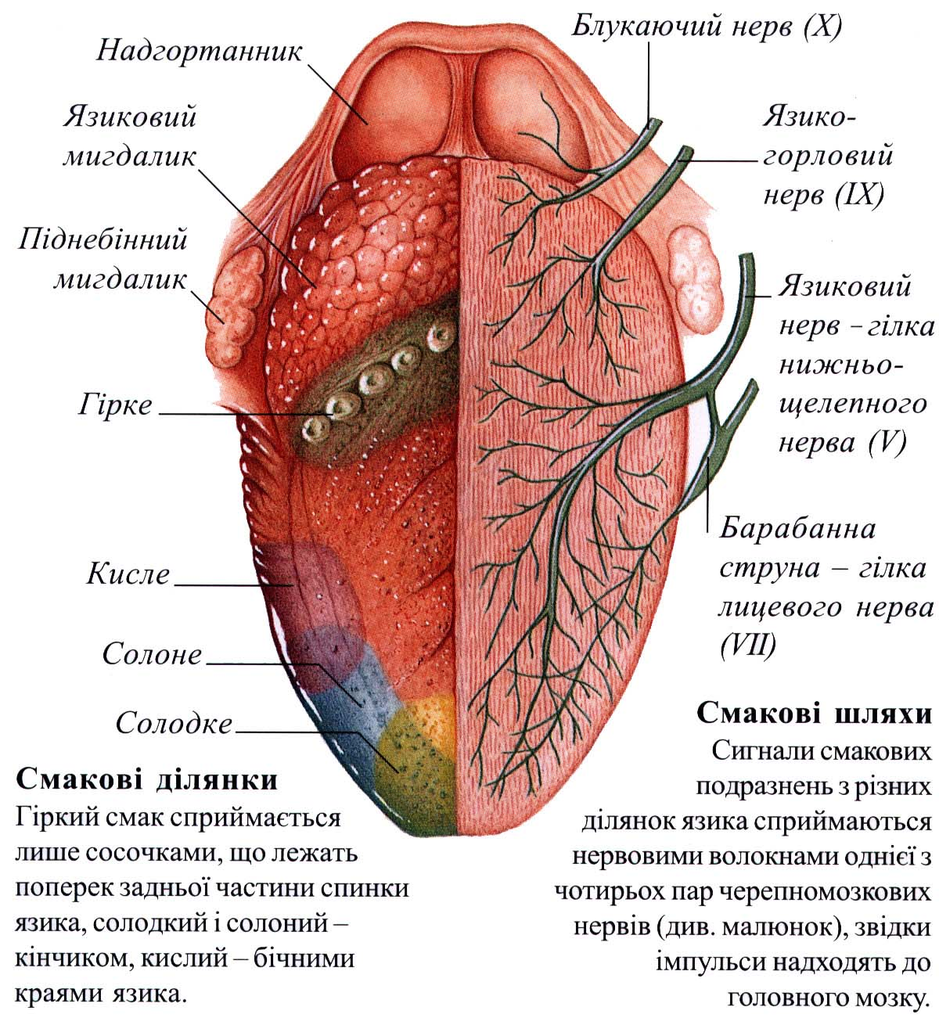
Солодке
Солоне
Кисле
гірке

Slide 11
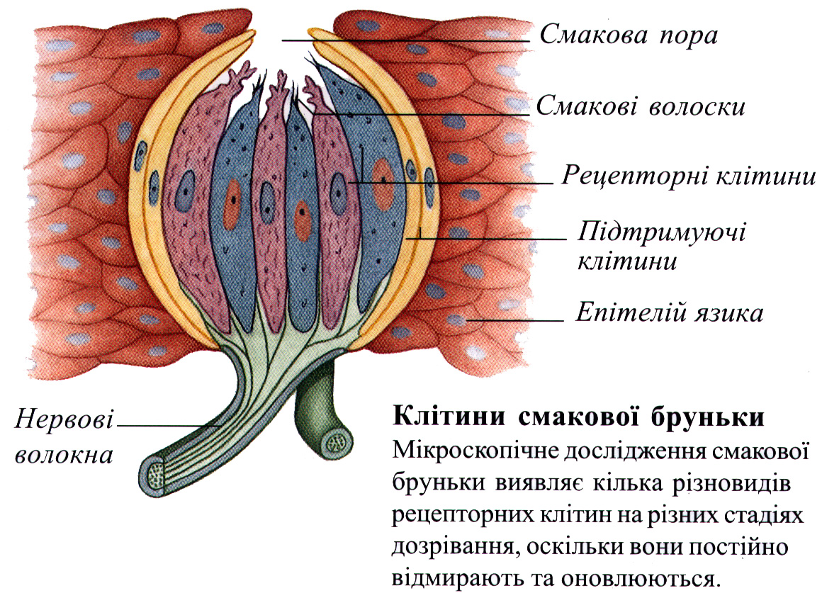

Slide 12
Сенсорні системи дотику і температури

Slide 13
Дотик, температура, біль. Ці рецептори містяться на шкірі, яка є величезним рецепторним полем.....
У зору є око, у слуху – вухо, у нюху – ніс, у смаку – язик. А за дотик відповідає вся поверхня тіла людини. Його орган – шкіра. Види рецепторів шкіри: механорецептори, терморецептори, больові.
Людина може лишатися зору та слуху. Є хвороби, при яких зникає смак. Нежить – і до побачення нюх. Тільки одне з головних чуттів ніколи не кидає людину. Це – дотик.

Slide 14
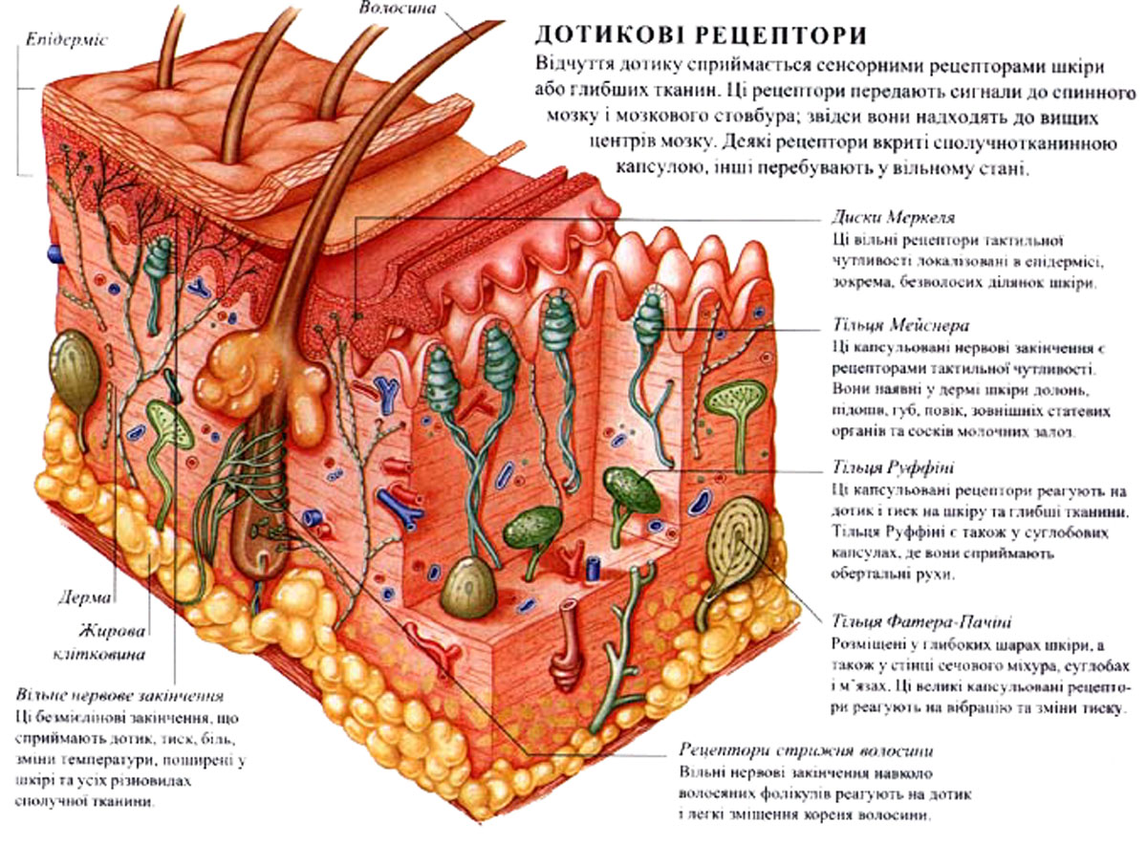
Механорецептори
Тиск
Дотик
Вібрації
лоскотання
терморецептори
Холод
тепло
Рецептори болю
Рецептори руху

Slide 15
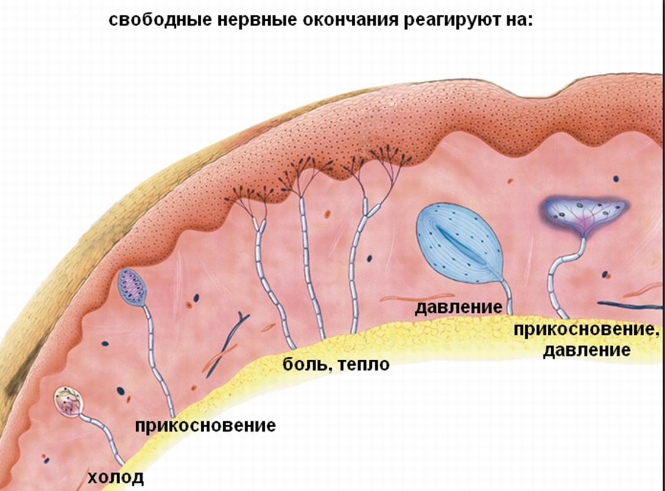
Вільні закінчення реагують на:
тиск
дотик,
тиск
біль тепло
дотик

Slide 16
Внутрішні рецептори
Рецептори болю – майже у всіх органах
механорецептори
Рецептори розтягнення у звязках і сухожилках

Slide 17
Аналізатор шкірного чуття або сомато-сенсорна система здійснює сприйняття, аналіз і синтез зовнішніх контактних подразнень шкіри.
Різні види рецепторів відрізняються за своєю будовою і розташовані в шкірі у вигляді своєрідної мозаїки
Механорецептори або тактильні рецептори сприймають механічні подразнення, що супроводжуються відчуттям дотику, тиску, вібрації.
Терморецептори сприймають холодові та теплові подразнення і беруть участь у регуляції теплообміну. Розміщені вони у шкірі, а також у слизовій оболонці носа, рота, гортані, стравоходу, шлунка і кишечнику. Мають вигляд клубочків тонких нервових закінчень, які містяться в сполучнотканинних капсулах
Больові рецептори—знаходяться не тільки у шкірі, але й у м’язах, кістках і внутрішніх органах. Їх загальна кількість на всій поверхні шкіри складає близько 2 – 4 мільйони, на 1 см²шкіри знаходиться близько 100 – 200 шт. Їх розташування нерівномірне: у пахвовій і паховій ділянках їх більше; на підошвах, долонях, вушних раковинах ― найменше.
.
.

Slide 18
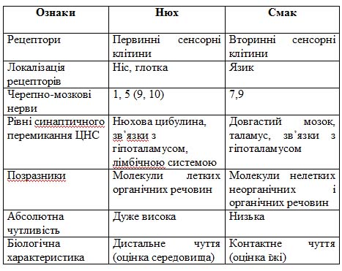
Подразники

Slide 19
Дай відповіді на запитання
1. Чому кажуть, що голод – кращий кухар?
2. Чому людина, щоб краще розрізнити запах, принюхується і робить кілька сильних вдихів?
3. Які рефлекси проявляються у людини при подразненні органів нюху?
4. Які рефлекси захищають органи дихання?

